Slide 1
Структуры данных в питон

Slide 2
Массивы
B= [1 2 3 4 5]
n=10
a=[]
for i in range(n):
a+=[i]
print(a)

Slide 3
Двухмерные массивы
с = [[1, 2, 3, 4], [5, 6], [7, 8, 9]]
n=10
a=[]
b=[]
for i in range(n):
a+=[i]
print(a)
for i in range(n):
b+=[a]
print(b)
print(b[2][2])

Slide 4
Двухмерные массивы
n = 4
m=6
a = [[0] * n for i in range(m)]
print(a)
m=6
n=4
c=[[i * j for j in range(m)] for i in range(n)]
print(c)

Slide 5
Кортежи
Кортежи (англ. tuple) используется для представления неизменяемой последовательности разнородных объектов.
t = (1, 2.75, "Hello")
print(t)
(a,b,c)=t
print(c)

Slide 6
Списки
В Питоне для хранения однородных (и не только) объектов используются списки.
a = [2, 2.25, "Python"]
b = list("help")
c = [x ** 3 for x in range(20) if x%2==1]

Slide 7
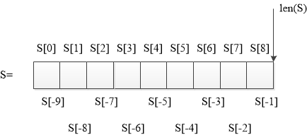
Нумерация ячеек в списке

Slide 8
Функции и операторы работы со списками
len(s) Длина последовательности s
x in s Проверка принадлежности элемента последовательности. В новых версиях Python можно проверять принадлежность подстроки строке. Возвращает True или False
s + s1 Конкатенация последовательностей
s*n или n*s Последовательность из n раз повторенной s. Если n < 0, возвращается пустая последовательность.
s[i] Возвращает i-й элемент s или len(s)+i-й, если i < 0
s[i:j:d] Срез из последовательности s от i до j с шагом d
min(s) Наименьший элемент s
max(s) Наибольший элемент s
s[i] = x i-й элемент списка s заменяется на x
s[i:j:d] = t Срез от i до j (с шагом d) заменяется на (список) t
del s[i:j:d] Удаление элементов среза из последовательности

Slide 9
Методы работы со списком
append(x) Добавляет элемент в конец последовательности
count(x) Считает количество элементов, равных x
extend(s) Добавляет к концу последовательности последовательность s
index(x) Возвращает наименьшее i, такое, что s[i] == x. Возбуждает исключение ValueError, если x не найден в s
insert(i, x) Вставляет элемент x в i-й промежуток
pop(i) Возвращает i-й элемент, удаляя его из последовательности
reverse() Меняет порядок элементов s на обратный
sort([cmpfunc]) Сортирует элементы s. Может быть указана своя функция сравнения cmpfunc

Slide 10
Словари
Словарь (хэш, предопределенный массив) – изменяемая структура данных, предназначенная для хранения элементов вида ключ: значение.
h1 = {1:"one", 2:"two", 3:"three"}
Доступ к полям
h1.keys()
h3.values()

Slide 11
Генератор случайных чисел
import random
random.random() — возвращает псевдослучайное число от 0.0 до 1.0
random.seed(<Параметр>) — настраивает генератор случайных чисел на новую последовательность.
random.uniform(<Начало>, <Конец>) — возвращает псевдослучайное вещественное число в диапазоне от <Начало> до <Конец>
random.randint(<Начало>, <Конец>) — возвращает псевдослучайное целое число в диапазоне от <Начало> до <Конец>

Slide 12
Генератор случайных чисел
random.randrange(<Начало>, <Конец>, <Шаг>) — возвращает случайно выбранное число из последовательности.
random.shuffle(<Список>) — перемешивает последовательность (изменяется сама последовательность)
List = [1,2,3,4,5,6,7,8,9]
List [1, 2, 3, 4, 5, 6, 7, 8, 9]
random.shuffle(List)
List [6, 7, 1, 9, 5, 8, 3, 2, 4]

Slide 13
Генератор случайных чисел
random.triangular(low, high, mode) — случайное число с плавающей точкой, low ≤ N ≤ high. Mode - распределение.
random.betavariate(alpha, beta) — бета-распределение.
random.expovariate(lambd) — экспоненциальное распределение
random.gammavariate(alpha, beta) — гамма-распределение.
random.gauss(значение, стандартное отклонение) — распределение Гаусса.
…

Slide 14
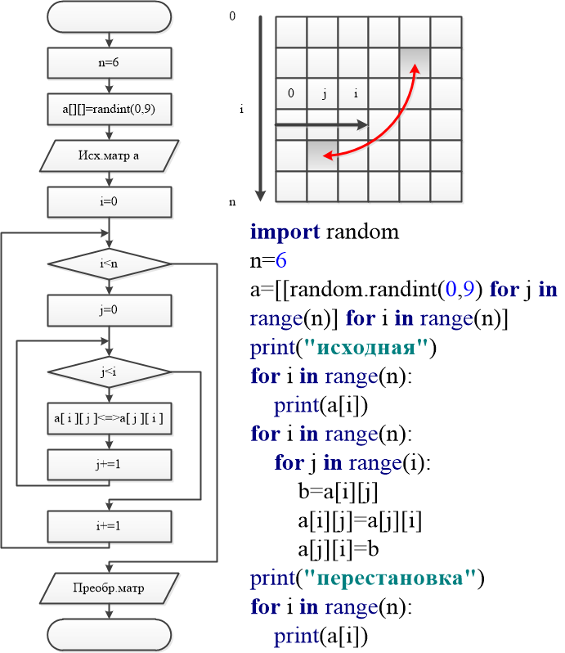
Пример работы с матрицами

Slide 15
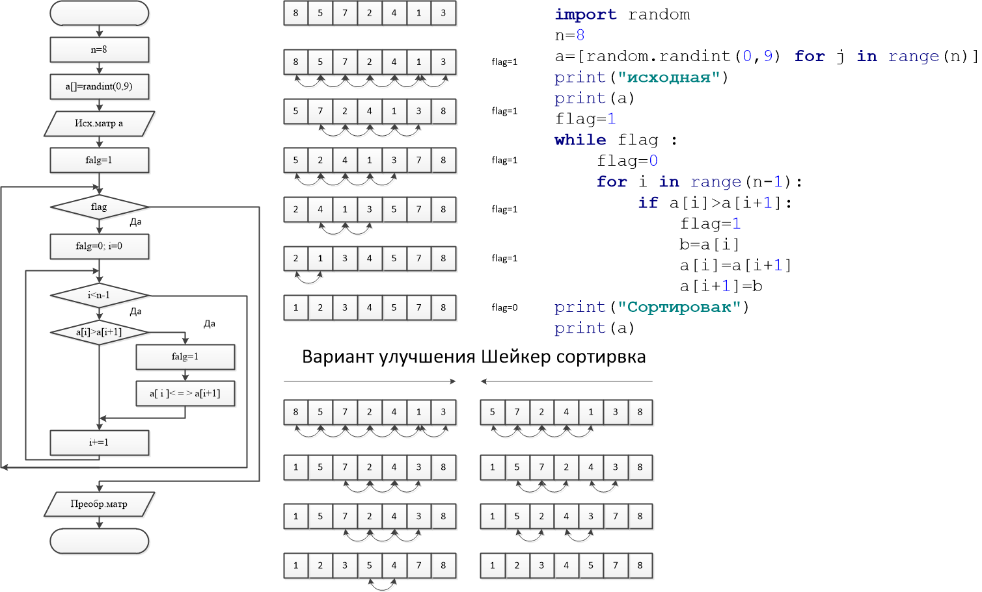
Сортировка методом пузырька

Slide 16
Индивидуальные задания на циклы
Сгенерировать матрицу n*n со случайными элементами
Вычислить определить матрицы
Повернуть матрицу на 90 градусов (-90%)
Отсортировать элементы в столбцах (столбцах) по возрастанию (убыванию)
Отсортировать все элементы в матрице (по возрастанию/убыванию)
Поменять местами минимальный и максимальный элемент в матрице
Отсортировать столбцы матрицы по сумме элементов в столбце (сроки)
Возвести матрицу в степень (2, 3,4)
Вычислить обратную матрицу

Slide 17
Индивидуальные задания на циклы
Ввести с клавиатуры строку символов
Рассчитать статистику вхождения символов в строку (выводить только символы с ненулевым значением, общее число различных символов);
Убрать все лешие пробелы из строки
Определить первое вхождение подстроки в строку
Разбить строку на отдельные слова и отсортировать их в алфавитном порядке

